Slide 1
Διαδικτυακές συναλλαγές στον Τουρισμό (e-tourism) (Θ)
Ανοικτά Ακαδημαϊκά Μαθήματα στο ΤΕΙ Αθήνας
Ενότητα 2: Ηλεκτρονικός τουρισμός (e-Tourism)
Δρ.Βασιλική Κατσώνη, Επίκουρος Καθηγήτρια ΤΕΙ Αθήνας
Τμήμα Διοίκησης Επιχειρήσεων/Κατεύθυνση Διοίκησης Επιχειρήσεων και Επιχειρήσεων Φιλοξενίας
Το περιεχόμενο του μαθήματος διατίθεται με άδεια Creative Commons εκτός και αν αναφέρεται διαφορετικά | Το έργο υλοποιείται στο πλαίσιο του Επιχειρησιακού Προγράμματος «Εκπαίδευση και Δια Βίου Μάθηση» και συγχρηματοδοτείται από την Ευρωπαϊκή Ένωση (Ευρωπαϊκό Κοινωνικό Ταμείο) και από εθνικούς πόρους.

Slide 2
Ορισμός και χαρακτηριστικά ηλεκτρονικού τουρισμού 1/5
Η υπερδραστηριότητα στον τουρισμό και τις τεχνολογίες σε συνδυασμό με την κωδικοποίηση του τουρισμού έχει δημιουργήσει ένα νέο πεδίο γνώσης, τον ηλεκτρονικό τουρισμό (e-Tourism). Ο όρος e-tourism, περικλείει την ψηφιοποίηση όλης της τουριστικής βιομηχανίας και υποδομής.
Ουσιαστικά υπάρχουν τρία εργαλεία: το Internet που προσφέρει την δυνατότητα σε μια τουριστική επιχείρηση να έρθει σε επαφή με όλο τον κόσμο, το Intranet με εργαλεία για την προώθηση της παραγωγικότητας στο εσωτερικό της επιχείρησης και το Extranet που παρέχει τη δυνατότητα στην τουριστική επιχείρηση να λειτουργήσει σε συνδυασμό με τις επιχειρήσεις που συνεργάζεται.

Slide 3
Ορισμός και χαρακτηριστικά ηλεκτρονικού τουρισμού 2/5
Η αυξανόμενη σημασία των ICT στον τουρισμό έχει οδηγήσει στην επινόηση του όρου e-Tourism που σχετίζεται με τη χρήση και τις εφαρμογές τους. Ο ηλεκτρονικός τουρισμός, (e-Tourism) ορίζεται ως: «η αντανάκλαση της ψηφιοποίησης όλων των διαδικασιών και των αλυσίδων αξίας στους κλάδους του τουρισμού, των ταξιδίων, της φιλοξενίας και της εστίασης». (Buhalis, 2003:76)

Slide 4
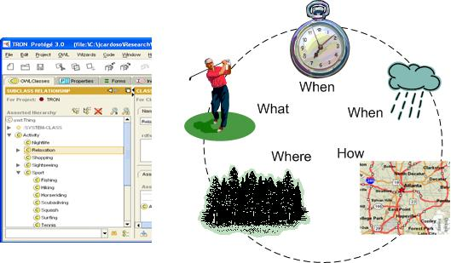
Ορισμός και χαρακτηριστικά ηλεκτρονικού τουρισμού 3/5
Ο ηλεκτρονικός τουρισμός (e-tourism) δεν αφορά απλώς έναν υπολογιστή ή ένα δίκτυο που χρησιμοποιείται από μία επιχείρηση αλλά ένα ολόκληρο σύστημα που εφαρμόζεται από ολόκληρη την τουριστική βιομηχανία.
w3.org

Slide 5
Ορισμός και χαρακτηριστικά ηλεκτρονικού τουρισμού 4/5
Οι φορείς με τους οποίους έρχονται σε επαφή και συνεργάζονται οι επιχειρήσεις στα πλαίσια της αντιμετώπισης των σημερινών προκλήσεων, είναι οι εξής:
Επιχειρήσεις: Οι άλλες επιχειρήσεις οι οποίες έχουν δοσοληψίες με την εν λόγω etourism επιχείρηση, που αφορά το εμπόριο από επιχείρηση σε επιχείρηση.
Καταναλωτές: Ο τελικός πελάτης ή καταναλωτής ο οποίος αγοράζει τα προϊόντα ή τις υπηρεσίες της επιχείρησης, που αφορά κυρίως με το λιανικό εμπόριο.
Κράτος: Οι δημόσιες αρχές οι οποίες συχνά είναι εταίροι στις διαδικασίες εμπορίου, που αφορά κυρίως στο ρόλο των δημόσιων αρχών.

Slide 6
Ορισμός και χαρακτηριστικά ηλεκτρονικού τουρισμού 5/5
Υπάρχουν τρία είδη γενικών δραστηριοτήτων που μπορούν να υποστηριχθούν και να βελτιωθούν μέσω της χρήσης ICT:
Οριακές: μια επιχείρηση μπορεί να χρησιμοποιήσει τις ICT για να βελτιώσει την ικανότητα συγκέντρωσης πληροφοριών, ώστε να βελτιωθεί η αλληλεπίδραση με το περιβάλλον της και να αποστείλει τις πληροφορίες εκτός των ορίων της.
Σχέσεων: μια επιχείρηση μπορεί να χρησιμοποιήσει τις ICT για να υποστηρίξει και να βελτιώσει τις σχέσεις συνεργασίας της κατά την πραγματοποίηση συναλλαγών με τους συνεργάτες της.
Αγοράς: μια ομάδα εταιρειών (ανταγωνιστές, αγοραστές και πωλητές) μπορούν να χρησιμοποιήσουν τις τεχνολογίες για τη βελτίωση της συνολικής αποτελεσματικότητας και ανταγωνιστικότητάς τους, όταν φθάνουν τις αγορές τους.

Slide 7
Χρήσεις εφαρμογών και εργαλείων ICT στον τομέα της επεξεργασίας πληροφοριών
Φάση | Στόχος | Πηγή | Εργαλείο
Συγκέντρωση και μοντελοποίηση πληροφοριών | Συγκέντρωση πληροφοριών | On-line δεδομένα της αγοράς, στατιστικές πηγές, ερωτηματολόγια | Ηλεκτρονικά εργαλεία αναζήτησης, π.χ. σάρωση, browsing
 | Παρακολούθηση επιδόσεων | On-line επιδόσεις | Στατιστικά εργαλεία
Ανάλυση και πρόβλεψη | Ανάλυση και διαχωρισμός αγοράς | Τα δεδομένα της αγοράς | Χαρτοφυλάκιο αγοράς, εύρεση/ εξόρυξη δεδομένων
 | Πρόβλεψη και προβολή | Ιστορικά στοιχεία επιδόσεων, τα δεδομένα της αγοράς | Οικονομετρικά μοντέλα, προσομοίωση
Οργάνωση και απόφαση | Οργάνωση και διαμόρφωση προϊόντος | Δεδομένα αγοράς, ιδιόκτητες υποδομές | Βελτιστοποίηση μοντέλων, προσομοίωση
 | Επιλογή καναλιών διανομής | Δεδομένα αγοράς | Βελτιστοποίηση μοντέλων, προσομοίωση
Εφαρμογή και λειτουργία | Διανομή πληροφοριών | Δεδομένα απόδοσης | Στατιστικά εργαλεία
 | Διαπραγμάτευση και πωλήσεις | Δεδομένα απόδοσης | Μοντέλα επιλογής, θεωρία παιγνίων
Πηγή : Werthner and Klein (1999)

Slide 8
Οι επιπτώσεις του e-Tourism στην τουριστική ζήτηση 1/3
Όλο και περισσότερο, οι ΤΠΕ επιτρέπουν στους ταξιδιώτες να έχουν πρόσβαση σε αξιόπιστες και ακριβείς πληροφορίες, καθώς και να αναλαμβάνουν κρατήσεις σε μικρό χρονικό διάστημα, χωρίς το κόστος και την αναστάτωση που απαιτούνται από τις συμβατικές μεθόδους.
Οι ΤΠΕ μπορούν να συμβάλουν στη βελτίωση της ποιότητας των παρεχόμενων υπηρεσιών και στην υψηλότερη ικανοποίηση του επισκέπτης/ταξιδιώτη.

Slide 9
Οι επιπτώσεις του e-Tourism στην τουριστική ζήτηση 2/3
Η ανάπτυξη των ΤΠΕ και ιδιαίτερα το Internet δημιούργησε το "νέο" τουρίστα ο οποίος γίνεται ευσυνείδητος και αναζητά εξαιρετική αξία για χρήμα και χρόνο. Αυτοί ενδιαφέρονται λιγότερο να ακολουθήσουν τα πλήθη σε ένα πακέτο διακοπών και είναι πολύ πιο πρόθυμοι να ακολουθήσουν τις δικές τους προτιμήσεις και χρονοδιαγράμματα.

Slide 10
Οι επιπτώσεις του e-Tourism στην τουριστική ζήτηση 3/3
Όλο και περισσότερο, τα πακέτα περιηγήσεων εμφανίζουν μιαν απώλεια μεριδίου αγοράς υπέρ του ανεξάρτητα οργανωμένου τουρισμού που διευκολύνθηκε από το δυναμικό πακέτο (Dynamic Packaging).
Το Δυναμικό Πακέτο (ΔΠ) είναι η ορολογία της βιομηχανίας ταξιδιού για έναν πελατοκεντρικό, φθηνότερο και πιο ευέλικτο τρόπο συναρμολόγησης και κράτησης εξατομικευμένων διακοπών, χρησιμοποιώντας το διαδίκτυο και συνδεδεμένες εφαρμογές της τεχνολογίας.

Slide 11
Ηλεκτρονικός τουρισμός και Προμηθευτές
Ο τομέας που επηρεάζεται περισσότερο στον κλάδο του τουρισμού από τη χρήση των ICT είναι ο τομέας της διανομής και της εμπορίας.
Πριν από το διαδίκτυο, οι παρέχοντες τουριστικές υπηρεσίες δεν είχαν άλλη επιλογή από το να χρησιμοποιούν μεσάζοντες για τη διανομή των προϊόντων.
Η ευρέως διαδεδομένη χρήση και η υιοθέτηση του διαδικτύου παρουσίασε στους προμηθευτές την ευκαιρία να διανέμουν τα προϊόντα τους απευθείας στους τελικούς καταναλωτές και τους επέτρεψε να μιλήσουν απευθείας στον καταναλωτή χωρίς τη συμμετοχή τρίτου.

Slide 12
Ηλεκτρονικός Τουρισμός στην Ελλάδα
Στην Ελλάδα έχουν δημιουργηθεί επιχειρήσεις δύο ταχυτήτων. Το ψηφιακό χάσμα που επέφερε η ανάπτυξη του ηλεκτρονικού τουρισμού όξυνε τις διαφορές των μικρομεσαίων τουριστικών επιχειρήσεων, παρέχοντας συγκριτικά ανταγωνιστικά πλεονεκτήματα στις μεγάλες τουριστικές εταιρίες.

Slide 13
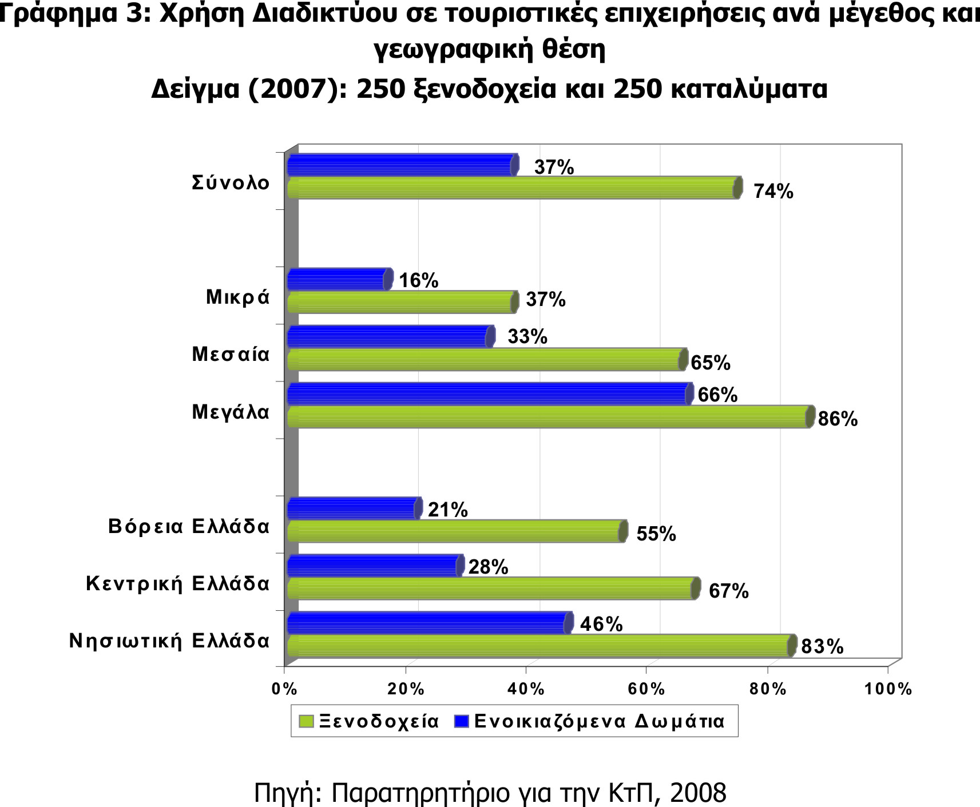
Χρήση Διαδικτύου σε τουριστικές επιχειρήσεις ανά μέγεθος και γεωγραφική θέση στην Ελλάδα
Δείγμα (2007): 250 Ξενοδοχεία και 250 καταλύματα , Πηγή : Παρατηρητήριο για την ΚτΠ, 2008

Slide 14
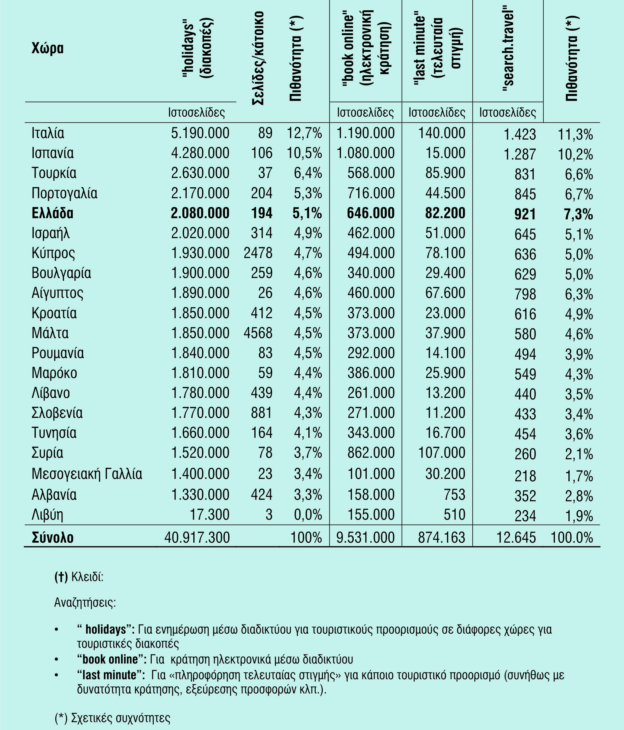
Κατάταξη μεσογειακών προορισμών ανάλογα με την παρουσία τους στο διαδίκτυο
Πηγή : Eurostat

Slide 15
Τέλος Ενότητας

Slide 16
Σημειώματα

Slide 17
Σημείωμα Αναφοράς
Copyright Τεχνολογικό Εκπαιδευτικό Ίδρυμα Αθήνας, Βασιλική Κατσώνη 2014. Βασιλική Κατσώνη. «Διαδικτυακές συναλλαγές στον Τουρισμό (e-tourism) (Θ). Ενότητα 2: Ηλεκτρονικός τουρισμός (e-Tourism)». Έκδοση: 1.0. Αθήνα 2014. Διαθέσιμο από τη δικτυακή διεύθυνση: ocp.teiath.gr.

Slide 18
Σημείωμα Αδειοδότησης
Το παρόν υλικό διατίθεται με τους όρους της άδειας χρήσης Creative Commons Αναφορά, Μη Εμπορική Χρήση Παρόμοια Διανομή 4.0 [1] ή μεταγενέστερη, Διεθνής Έκδοση. Εξαιρούνται τα αυτοτελή έργα τρίτων π.χ. φωτογραφίες, διαγράμματα κ.λ.π., τα οποία εμπεριέχονται σε αυτό. Οι όροι χρήσης των έργων τρίτων επεξηγούνται στη διαφάνεια «Επεξήγηση όρων χρήσης έργων τρίτων».
Τα έργα για τα οποία έχει ζητηθεί και δοθεί άδεια αναφέρονται στο «Σημείωμα Χρήσης Έργων Τρίτων».
[1] http://creativecommons.org/licenses/by-nc-sa/4.0/
Ως Μη Εμπορική ορίζεται η χρήση:
που δεν περιλαμβάνει άμεσο ή έμμεσο οικονομικό όφελος από την χρήση του έργου, για το διανομέα του έργου και αδειοδόχο
που δεν περιλαμβάνει οικονομική συναλλαγή ως προϋπόθεση για τη χρήση ή πρόσβαση στο έργο
που δεν προσπορίζει στο διανομέα του έργου και αδειοδόχο έμμεσο οικονομικό όφελος (π.χ. διαφημίσεις) από την προβολή του έργου σε διαδικτυακό τόπο
Ο δικαιούχος μπορεί να παρέχει στον αδειοδόχο ξεχωριστή άδεια να χρησιμοποιεί το έργο για εμπορική χρήση, εφόσον αυτό του ζητηθεί.

Slide 19
Επεξήγηση όρων χρήσης έργων τρίτων
©
Δεν επιτρέπεται η επαναχρησιμοποίηση του έργου, παρά μόνο εάν ζητηθεί εκ νέου άδεια από το δημιουργό.
διαθέσιμο με άδεια CC-BY
Επιτρέπεται η επαναχρησιμοποίηση του έργου και η δημιουργία παραγώγων αυτού με απλή αναφορά του δημιουργού.
διαθέσιμο με άδεια CC-BY-SA
Επιτρέπεται η επαναχρησιμοποίηση του έργου με αναφορά του δημιουργού, και διάθεση του έργου ή του παράγωγου αυτού με την ίδια άδεια.
διαθέσιμο με άδεια CC-BY-ND
Επιτρέπεται η επαναχρησιμοποίηση του έργου με αναφορά του δημιουργού.
Δεν επιτρέπεται η δημιουργία παραγώγων του έργου.
διαθέσιμο με άδεια CC-BY-NC
Επιτρέπεται η επαναχρησιμοποίηση του έργου με αναφορά του δημιουργού.
Δεν επιτρέπεται η εμπορική χρήση του έργου.
διαθέσιμο με άδεια CC-BY-NC-SA
Επιτρέπεται η επαναχρησιμοποίηση του έργου με αναφορά του δημιουργού.
και διάθεση του έργου ή του παράγωγου αυτού με την ίδια άδεια
Δεν επιτρέπεται η εμπορική χρήση του έργου.
διαθέσιμο με άδεια CC-BY-NC-ND
Επιτρέπεται η επαναχρησιμοποίηση του έργου με αναφορά του δημιουργού.
Δεν επιτρέπεται η εμπορική χρήση του έργου και η δημιουργία παραγώγων του.
διαθέσιμο με άδεια
CC0 Public Domain
Επιτρέπεται η επαναχρησιμοποίηση του έργου, η δημιουργία παραγώγων αυτού και η εμπορική του χρήση, χωρίς αναφορά του δημιουργού.
διαθέσιμο ως κοινό κτήμα
Επιτρέπεται η επαναχρησιμοποίηση του έργου, η δημιουργία παραγώγων αυτού και η εμπορική του χρήση, χωρίς αναφορά του δημιουργού.
χωρίς σήμανση
Συνήθως δεν επιτρέπεται η επαναχρησιμοποίηση του έργου.

Slide 20
Διατήρηση Σημειωμάτων
Οποιαδήποτε αναπαραγωγή ή διασκευή του υλικού θα πρέπει να συμπεριλαμβάνει:
το Σημείωμα Αναφοράς
το Σημείωμα Αδειοδότησης
τη δήλωση Διατήρησης Σημειωμάτων
το Σημείωμα Χρήσης Έργων Τρίτων (εφόσον υπάρχει)
μαζί με τους συνοδευόμενους υπερσυνδέσμους.

Slide 21
Χρηματοδότηση
Το παρόν εκπαιδευτικό υλικό έχει αναπτυχθεί στo πλαίσιo του εκπαιδευτικού έργου του διδάσκοντα.
Το έργο «Ανοικτά Ακαδημαϊκά Μαθήματα στο ΤΕΙ Αθηνών» έχει χρηματοδοτήσει μόνο την αναδιαμόρφωση του εκπαιδευτικού υλικού.
Το έργο υλοποιείται στο πλαίσιο του Επιχειρησιακού Προγράμματος «Εκπαίδευση και Δια Βίου Μάθηση» και συγχρηματοδοτείται από την Ευρωπαϊκή Ένωση (Ευρωπαϊκό Κοινωνικό Ταμείο) και από εθνικούς πόρους.

